Slide 1
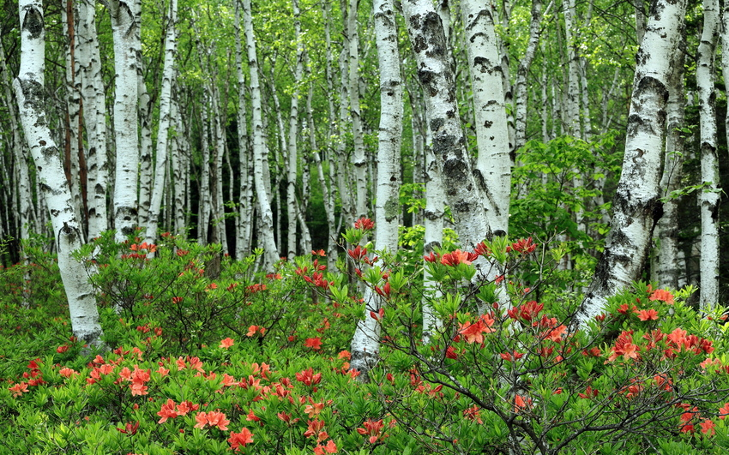
Муниципальное автономное дошкольное образовательное учреждение «Детский сад № 8 г. Шимановска»
Подготовила: воспитатель высшей
квалификационной категории
Кистень Татьяна Александровна

Slide 2
Тема: «Русская красавица – березка»
Программное содержание: продолжать формировать интерес детей к родной природе; обобщать знания о берёзке; расширять представления детей об образе берёзы в поэзии, музыке, произведениях изобразительного искусства; воспитывать любовь к русской берёзке.
Материал к занятию:
Иллюстрация с изображением берёзы.
Магнитофон с аудиозаписью песни «Во поле берёзка стояла» (русская народная песня), «Времена года» П.И. Чайковского.
Репродукции картин И. Левитана «Весна. Большая вода», «Золотая осень», К.Юнона «Мартовское солнце». И. Грабаря «Февральская Лазурь», И. Шишкин «Лесная глушь».

Slide 3
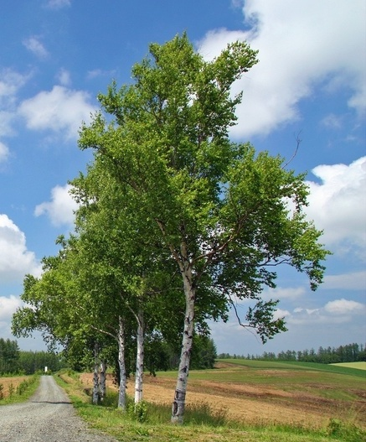
Ход занятия
Загадка:
Стоит Аленка, платок зелёный,
Тонкий стан, белый сарафан. (Берёза)
Воспитатель предлагает рассмотреть иллюстрацию с изображением берёзы.
- Как в любое время года мы можем узнать берёзу? (Белый ствол только у берёзы.)

Slide 4
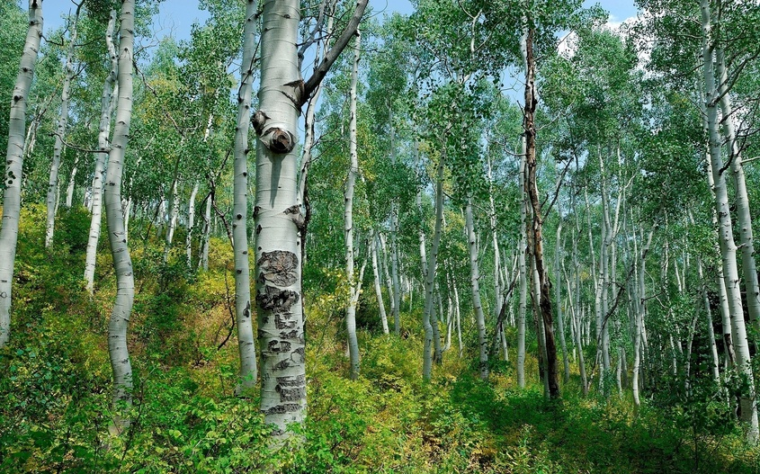
- Как в народе называют берёзку? (Русская, белоствольная, кудрявая, нарядная, золотая, ненаглядная.)
- Какие у берёзки бывают листочки? (Зелёные, изумрудные, клейкие, золотые.)
Из всех деревьев русского леса всех милее наша берёзка. Хороши и чисты берёзовые светлые рощи. Белые стволы покрыты тонкой берестой. Есть в русской природе особенный день, когда на берёзах начинает распускаться молодая листва. Войдёшь в лес и радостно ахнешь: зелёной нежной дымкой покрылись лесные опушки. Какая красота! Какое блаженство!
-

Slide 5
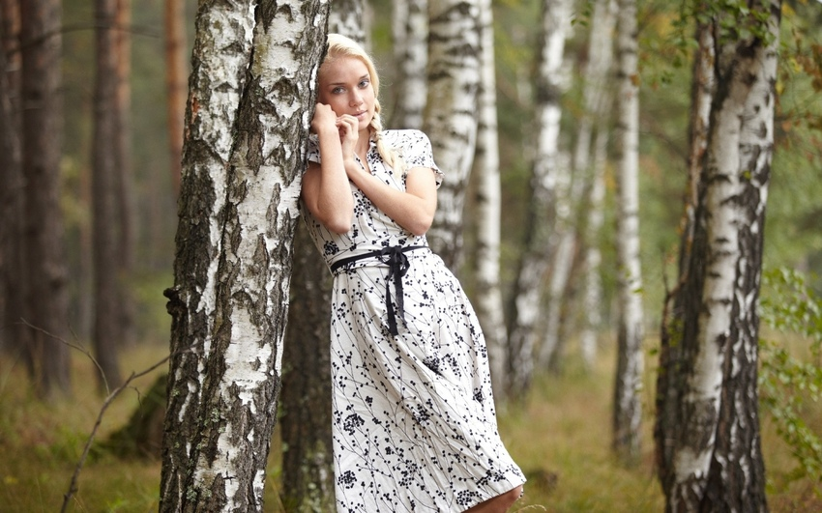
- С кем на Руси сравнивали красавицу - берёзу? (С девушкой, у которой тонкая, гибкая талия, с невестой.)

Slide 6
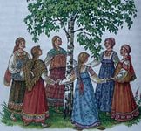
- В июне месяце на Руси справляли праздник «Русской берёзки». Утром яркая красочная толпа направлялась к берёзовой роще. Девушки выбирали одну из берёзок и украшали её, привязывали к ветвям цветные лоскутки, ленточки, подвешивали пряники, конфеты. Вокруг водили хороводы, плясали, заводили игры.
- О белоствольной красавице сложено немало стихов и песен.

Slide 7
- Многие талантливые художники - пейзажисты запечатлели берёзу на своих картинах. По-своему хороша она в разные времена года!
Предлагаю детям рассмотреть репродукции картин и рассказать о них.
- На картинах художников берёзки прямые, стройные, белоствольные.
- Наша красавица - берёзка умеет предсказывать погоду. Послушайте приметы:
Если из березы весной течет много сока - к дождливому лету.
Если осенью листья берёзы начнут желтеть с верхушки - весна будет ранняя.
Берёза перед ольхой лист распустит - лето будет сухое, ольха перед берёзой - мокрое.
Под русские народные мелодии выполняется коллективная аппликация «Берёзка».

Slide 8
Цель: развитие художественно-творческих умений и навыков у детей.
Задачи:
- закрепить знания детей в
- развивать мелкую моторику рук
- воспитать любовь к природе родного края.
Оборудование: белый картон, шаблоны (крона и ствол дерева), простой карандаш, ножницы, желтая и белая бумага, точилка, цветные карандаши(желтый, красный, оранжевый), клей, гуашь, губка.

Slide 9
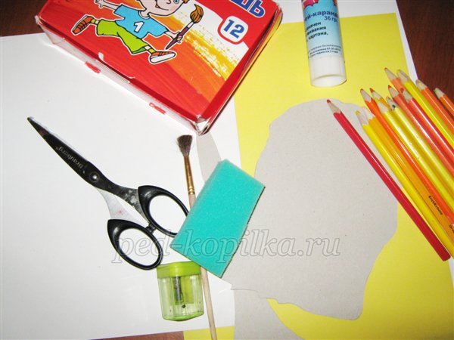
Ход работы

Slide 10
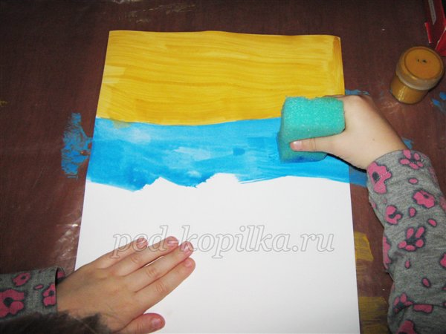
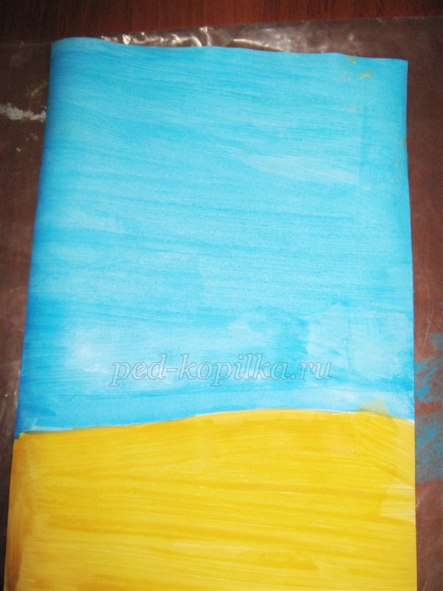
1. Тонируем лист белой бумаги.

Slide 11
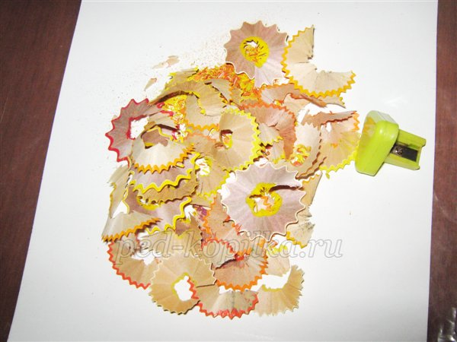
2. Пока лист высыхает, делаем стружку из цветных карандашей.

Slide 12
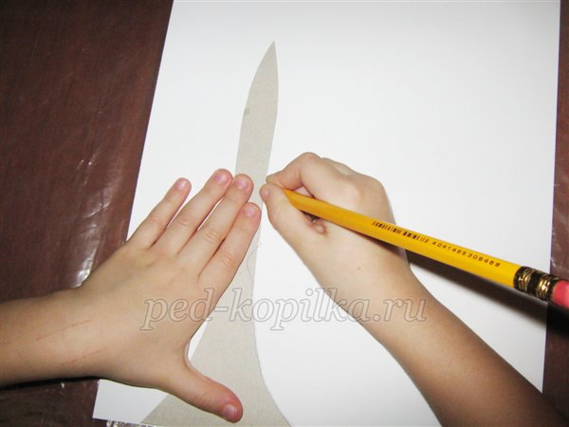
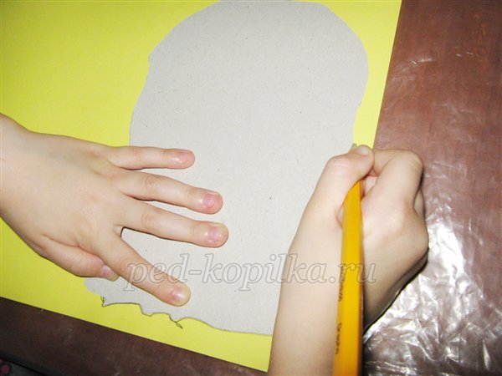
3. Обводим и вырезаем шаблоны ствола и кроны дерева.

Slide 13
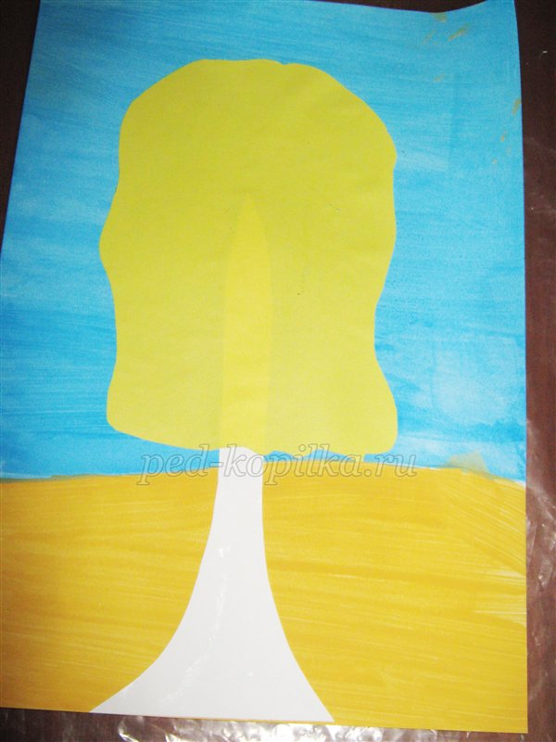
4. Приклеиваем березу к высохшему и затонированному листу бумаги.

Slide 14
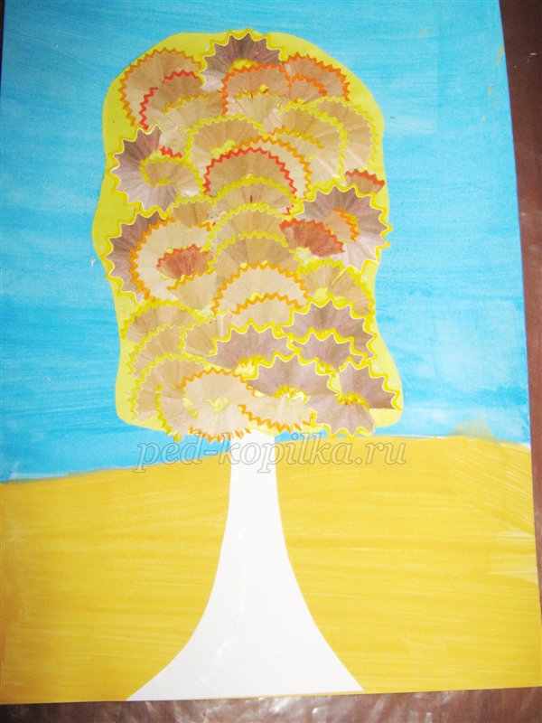
5. Украшаем крону дерева стружкой из карандашей.

Slide 15
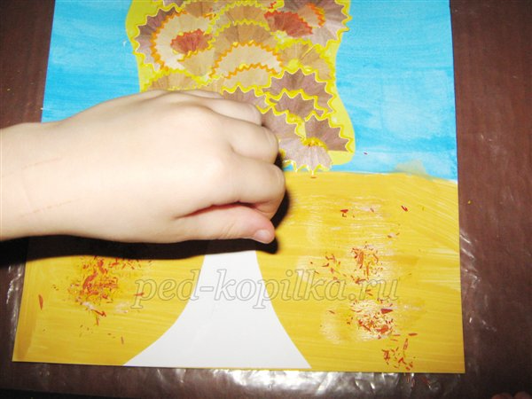
6. Посыпаем крошкой от карандашей под березой траву.

Slide 16
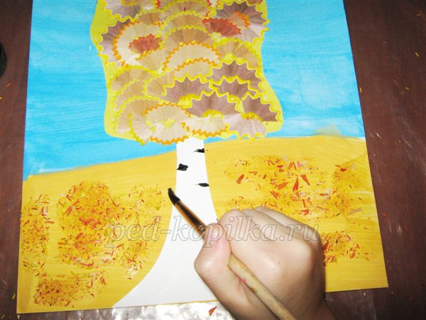
7. Рисуем у березки черные точки.

Slide 17
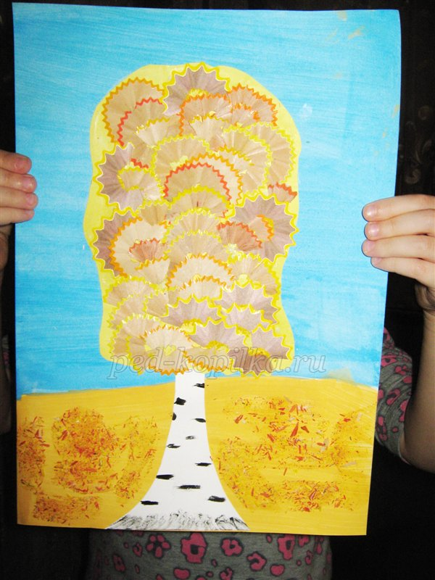
8. Любуемся нашим произведением.

